Slide 1

软件工程
第三章 软件编码与测试
3-1 代码评审分析与优化
初佃辉
2026年11月7日 星期六

Slide 2

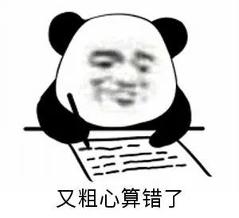
软件公司经常重复的故事
如何提升代码质量经常在某一段时间成为开发团队工作的重点，成员们积极地讨论如何提升单元测试的效率，如何增加测试的代码覆盖率?
然而好景不长，大家各忙各的，提升代码质量的热情也就慢慢降温了。
但是，不超过一年，历史又重演，人们又重提相似的观点。

Slide 3

软件 Bug 引发的灾难
2018 年 10 月 29 日，印度尼西亚狮航一架波音 737 MAX 8 从首都雅加达起飞 13 分钟后，在附近海域坠毁，机上 189 人无一幸免。
2019 年 3 月 10 日，埃塞俄比亚航空一架波音 737 MAX 8 从首都亚的斯亚贝巴起飞后约 6 分钟，飞机坠落，8 名机组人员和 149 名乘客无人生还。
在许多人因软件的 Bug、错误和漏洞而丧失生命的同时，肩负该软件开发的工程师是否有责任？
其他软件工程师又能从中吸取什么教训？
波音总裁丹尼斯·米伦伯格发布声明正式承认两起空难与飞机自动防失速系统“机动特性增强系统”(MCAS)有关。

Slide 4
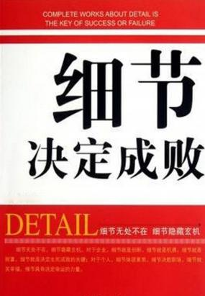
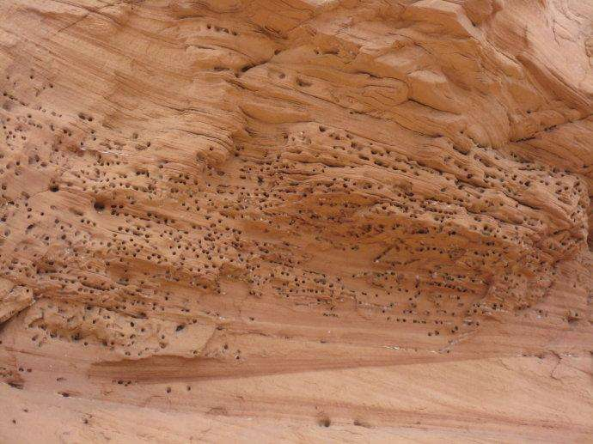
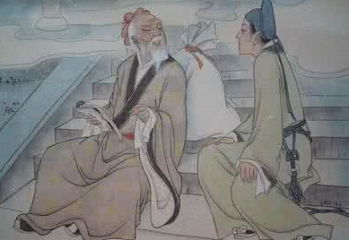
为什么要进行代码评审？
随着人们对软件质量要求的不断提高，软件开发的每一个环节都应该得到十足的重视。“细节决定成败”；
千里之堤，毁于蚁穴
“失之毫厘，谬以千里”

Slide 5
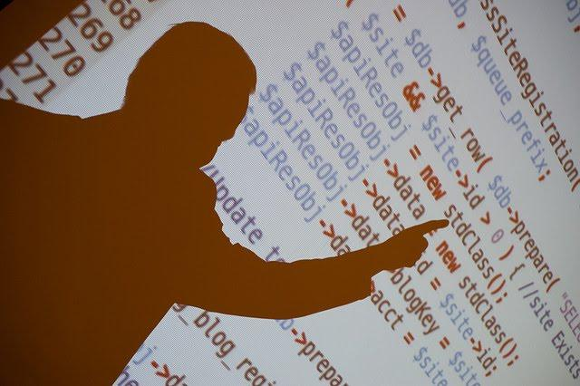
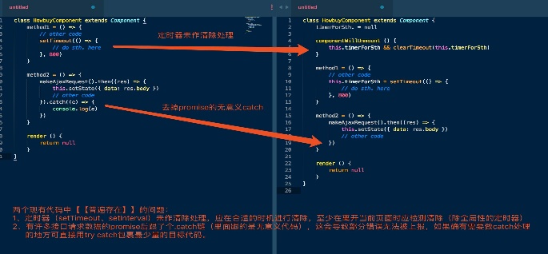

为什么要进行代码评审？
代码Review，是被主流IT行业普遍认同的，提高代码质量的有效途径之一。但有些团队在执行的时候，由于人员的惯性等问题，造成不是100%Review。
代码评审最主要的目的：是确保代码库一直保持「健康」的状态，代码评审的所有工具和过程都是为了这个目的而构建的。代码评审会系统化地检查一遍源代码，并希望检查出开发初期未察觉的一些错误，从而提升代码质量。

Slide 6
主要内容
1 关于编程语言
2 代码的错误与缺陷
3 代码评审：静态
4 性能分析：动态

Slide 7
1 关于编程语言

Slide 8
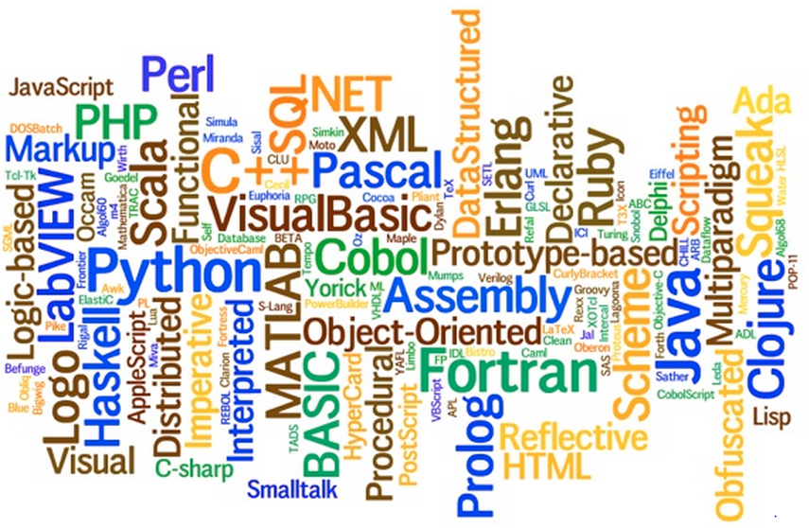
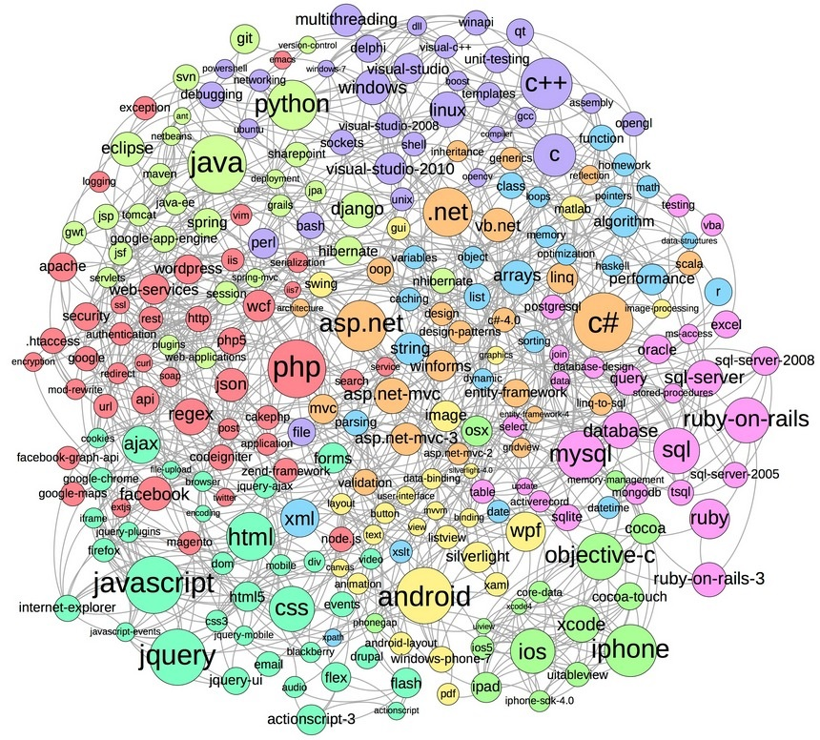
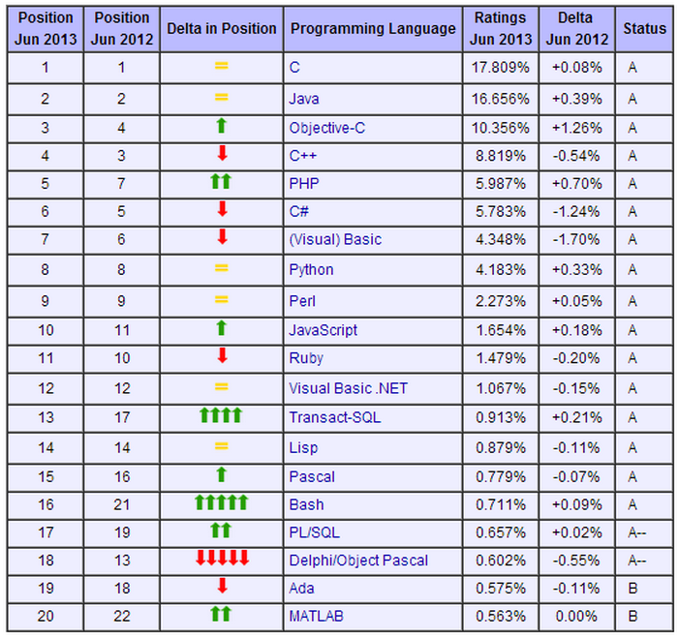
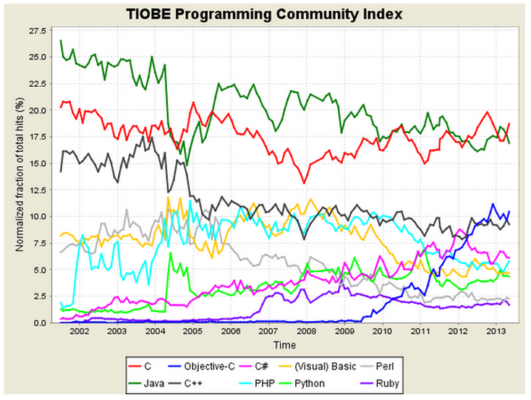
编程语言
计算机编程语言处在不断的发展和变化中，从最初的机器语言发展到如今的2500种以上的高级语言，每种语言都有其特定的用途和不同的发展轨迹。

Slide 9
选择编程语言的标准
应用领域：商业？科学计算？…
设计模型的特征：数据处理为主？交互性强？…
算法复杂性
数据结构的复杂性
运行效率：时空复杂性
后期维护与升级要求：可测试？可复用？易维护？
用户要求
系统兼容
可移植性
程序员的能力与水平：学习周期？开发周期？开发工具？
语言的未来发展前景

Slide 10
如何选择最合适的编程语言？
主要考虑的因素
编程语言本身的效率与生产率
掌握该编程语言的人数
该语言的受欢迎度
团队里掌握该语言人员的比例
学习难度
工具支持和第三方库支持
与待开发项目的吻合度
http://www.csdn.net/article/2012-05-31/2806188
http://developer.51cto.com/art/200902/112005.htm

Slide 11
有价值的技术网站
InfoQ
CSDN
36kr
ITeye
ScrumCN
StackOverflow
CodeProject
Codeguru
TheServerSide
Reddit
IBM DeveloperWorks

Slide 12




程序员的修炼之道
1）持续深入某个技术领域，坚持学习和总结
2）不断积累自己的
代码
3）获取其他程序员的经验和教训
4）记录自己的成绩和经历

Slide 13
2 代码的错误与缺陷

Slide 14

F. Brooks对编程的隐喻：焦油坑(The Tar Pit)
史前时期最骇人的景象，莫过于一群巨兽在焦油坑里做垂死前的挣扎。
不妨闭上眼睛想像一下，你看到了一群恐龙、长毛象、剑齿虎正在奋力挣脱焦油的束缚，但越挣扎，焦油就缠得越紧，就算他再强壮、再利害，最后都难逃灭顶的命运。
过去十年间，大型系统的软件开发工作就像是掉进了焦油坑里。

Slide 15
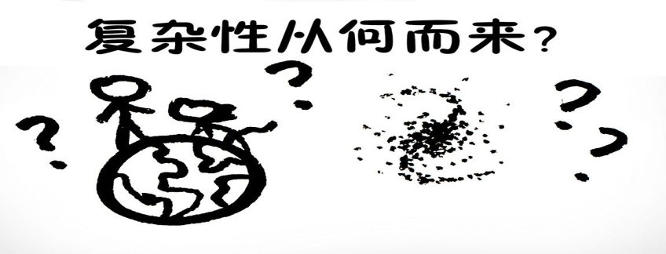
F. Brooks对编程的隐喻：焦油坑(The Tar Pit)
从单一程序到软件系统过程中，所造成复杂度的快速上升，期间并需要包含不同的活动与技能，使得软件开发必须面对多样性的挑战。
软件系统产品(Programming Systems Product)开发的工作量是供个人使用的、独立开发的构件程序的9倍；
  将程序产品化引起了3倍工作量、将构件整合为完整系统所需的设计、集成、测试又强加了3倍工作量。
  过去10余年的大型系统开发就犹如陷入了焦油坑，只有极少数的项目满足了目标、进度和预算的要求。
  各种开发问题相互纠缠和累积，团队的行动变得越来越慢，最后沉到了坑底。
Brooks最早认识到设计程序、开发软件的差别，他以程序与系统、产品的差异，解释两者之间的不同，并以3×3的复杂度加以说明。

Slide 16



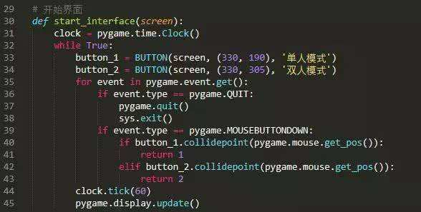

F. Brooks对编程的隐喻：焦油坑(The Tar Pit)
编程的苦恼：将做事方式调整到“追求完美”。
  有其他人来设定目标，而且要依靠自己无法控制的事物；
  编程的创造性伴随着枯燥艰苦的劳动；
  项目越接近结束，项目所面临的问题和困难就越多；
  产品在完成前总是面临着陈旧过时的威胁。
编程的乐趣：满足内心深处的创造渴望和愉悦是所有人的共同情感。
  创建新事物；
  开发对其他人有用的东西；
  将相互啮合的零部件组装成整体的过程；
  面对不重复的任务，不断学习的乐趣；
  纯粹的思维活动，完全不同于对实际物体的驾驭；

Slide 17

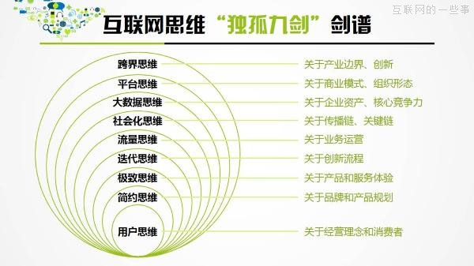
互联网思维中的“极致”

Slide 18
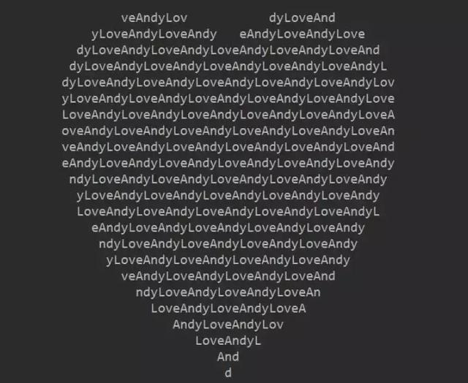


将代码写到“极致”:战斗在0与1的世界
print(' '.join([''.join([('AndyLove'[(x-y)%8]if((x*0.05)**2+(y*0.1)**2-1)**3-(x*0.05)**2*(y*0.1)**3<=0 else' ')for x in range(-30,30)])for y in range(15,-15,-1)]))
一行代码是否可以“打印桃心”？

Slide 19


编程：
一个许多人痛苦挣扎的焦油坑、
一种乐趣和苦恼共存的创造性活动。
你从中得到的快乐大于苦恼么？

Slide 20

CodeReview的关注点
功能性： 代码所实现的功能是否和预期一样，是否实现了所有必须的功能？
复杂性： 功能实现是否过于复杂？ 过于复杂的代码更容易出问题，而且可维护性也会更低。
代码风格： 代码是否符合团队编码规范？
文档&注释： 如果代码功能有改动，关注下相关文档和注释有没有同步改动。 错误的注释和文档可能会让未来的开发者产生理解成本。
代码亮点： 如果你看到变更中做得好的地方，也别吝啬你的赞美。

Slide 21
代码评审的主要内容
设计：代码是不是经过精心的设计，并适合我们的系统？
功能性：代码的行为是否和作者的意图保持一致？代码的行为方式对用户是否正常？
命名：开发者是不是选择易于理解的名称给变量、类和方法进行命名？
复杂度：代码能更简单一些吗？在未来，其它开发者能更容易地理解并使用这些代码吗？
评论：代码评论是不是足够清晰并有用？
风格：代码是不是采用了标准的编写风格？
测试：代码是不是正确的，是不是通过了精心设计的自动测试？
文档：开发者是不是更新了相关的文档？

Slide 22
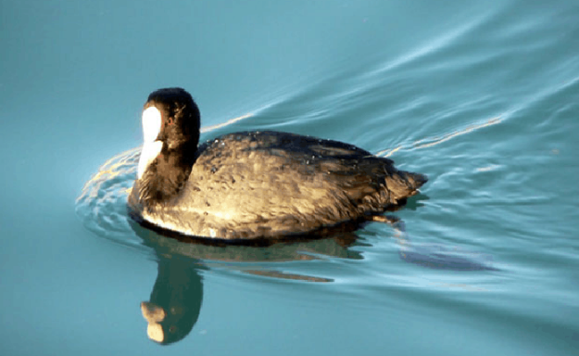
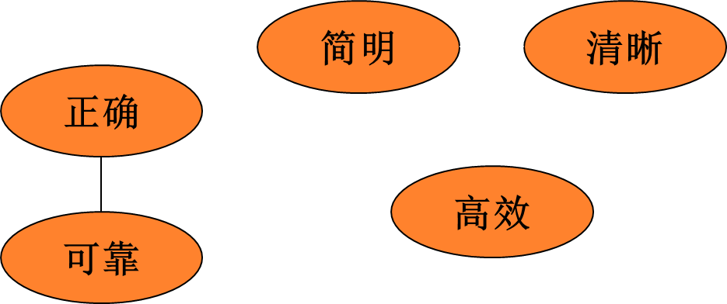
代码规范
形式规范：使代码“看起来很美”
  面向代码的可读性、可维护性、可移植性
内容规范：使代码“运行起来很美”
  面向代码的正确性、可靠性、运行效率

Slide 23
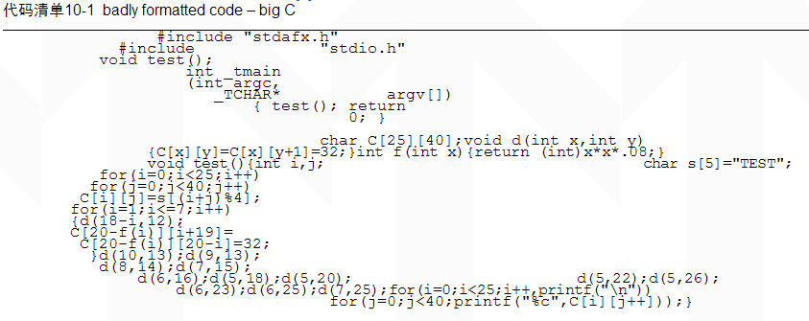
形式规范：一个例子
From 《现代软件工程讲义》

Slide 24
形式规范
标准：简明，易读，无二义性。
例如：
  缩进、对齐
  空行、行内空格
  行宽与分行
  括号
  变量和函数命名
  下划线/大小写
  注释
  etc
From 《现代软件工程讲义》

Slide 25
程序员必读：《代码大全》
第5-19章：
  高质量子程序的特点
  模块化设计
  高级结构设计
  生成数据
  数据名称
  变量
  基本数据类型
  复杂数据类型
  顺序结构语句
  条件语句
  循环语句
  少见的控制结构
  场景的控制问题
  布局和风格
  文档

Slide 26
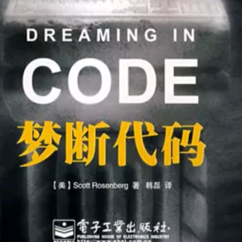
软件乃是人类自以为最有把握，实则最难掌控的技术。
（美）斯科特·罗森伯格（Scott Rosenberg）
不是需要死记硬背的东西，在编程中多观察体验，逐步积累和总结经验，符合编码规范。

Slide 27
4 代码复审：静态程序分析

Slide 28
代码复审(Review)
代码复审：代码是否在“代码规范”的框架内正确地解决了问题
名 称 | 形 式 | 目 的
自我 复审 | 自己 vs. 自己 | 用同伴复审的标准来要求自己。不一定最有效，因为开发者对自己总是过于自信。如果能持之以恒，则对个人有很大好处
同伴 复审 | 复审者 vs. 开发者 | 简便易行
团队 复审 | 团队 vs. 开发者 | 有比较严格的规定和流程，用于关键的代码，以及复审后不再更新的代码。 覆盖率高——有很多双眼睛盯着程序。但是有可能效率不高（全体人员都要到会）
From 《现代软件工程讲义》

Slide 29
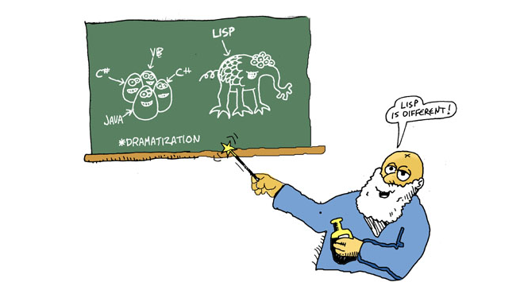

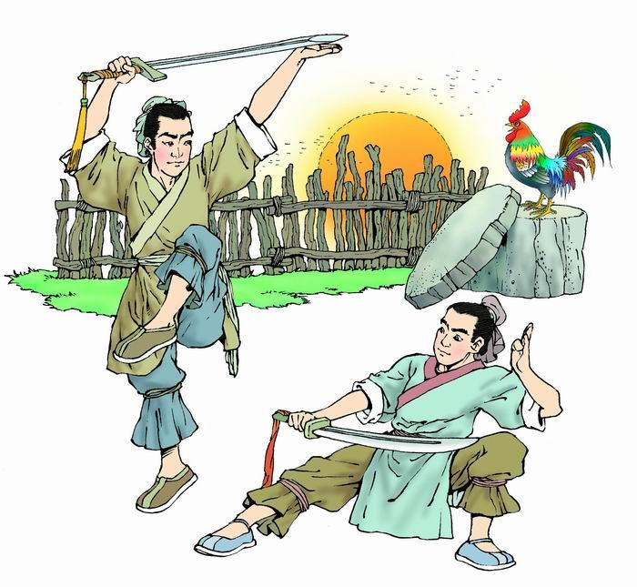
代码复审的目的
发现可能改进的地方。
  教育(互相教育)开发人员，传授经验，让更多的成员熟悉项目各部分的代码，同时熟悉和应用领域相关的实际知识。
  代码复审中的提问与回应能帮助团队成员互相了解，就像练武之人互相观摩点评一样。在一个新成员加入一个团队的时候，代码复审能非常有效地帮助新成员了解团队的开发策略、编程风格及工作流程。
找出代码的错误
  编码错误，比如一些能碰巧骗过编译器的错误。
  不符合项目组的代码规范的地方。
发现算法错误，比如使用的算法不够优化。
发现潜在的错误和回归性错误——当前的修改导致以前修复的缺陷又重新出现。
From 《现代软件工程讲义》

Slide 30
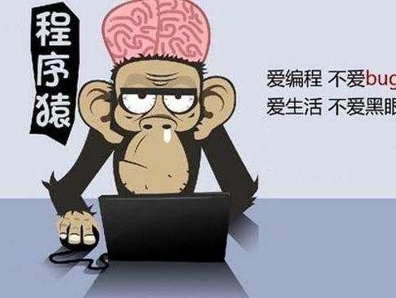

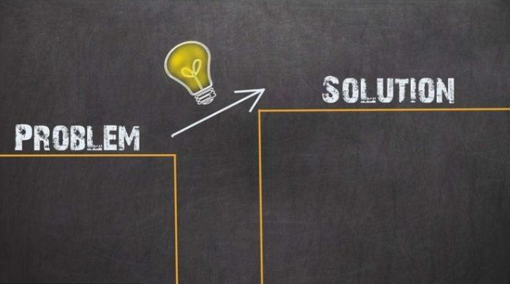
代码复审的步骤
“你这样修改了之后，有没有别的功能会受影响?”
“项目中还有别的地方需要类似的修改么?”
“有没有留下足够的说明，让将来维护代码时不会出现问题？”
“对于这样的修改，有没有别的成员需要告知?”
“导致问题的根本原因是什么？我们以后如何能自动避免这样的情况再次出现？”
在复审前——
  代码必须成功地编译。
  程序员必须测试过代码。
From 《现代软件工程讲义》

Slide 31
代码复审的核查表：以子程序为例
总体问题：
  如果把程序中的某些部分独立成子程序会更好?
  是否用了明晰清楚的动宾词组对过程进行命名？
  是否用返回值的描述来命名函数？
  子程序的名称是否描述了它的所有功能？
  子程序是否只做一个事情，且是较强的功能内聚性？
  子程序间是否松散耦合？
  子程序的长度是否由它的功能和逻辑决定?

Slide 32
代码复审的核查表：以子程序为例
参数传递问题
  形式参数与实际参数匹配吗？
  子程序中参数的排列合理吗？与相似子程序中的顺序一致吗？
  接口是否进行了说明？
  子程序中参数个数是不是7 个或者更少？
  是否只传递了结构化变量中子程序用得到的部分？
  是否用到了每一个输入参数和输出参数？
  是否在所有情况下它都会返回一个值？

Slide 33
代码复审的核查表：以子程序为例
防错性编程
  是否使用了断言？
  子程序对于非法输入数据进行防护了吗？
  子程序是否能很好地进行程序终止？
  子程序是否能很好地处理全局变量修改情况？
  是否不用很麻烦地启用或去掉调试帮助？
  是否信息隐蔽、松散耦合，以及使用输出数据检查？
  子程序是否检查返回值？

Slide 34

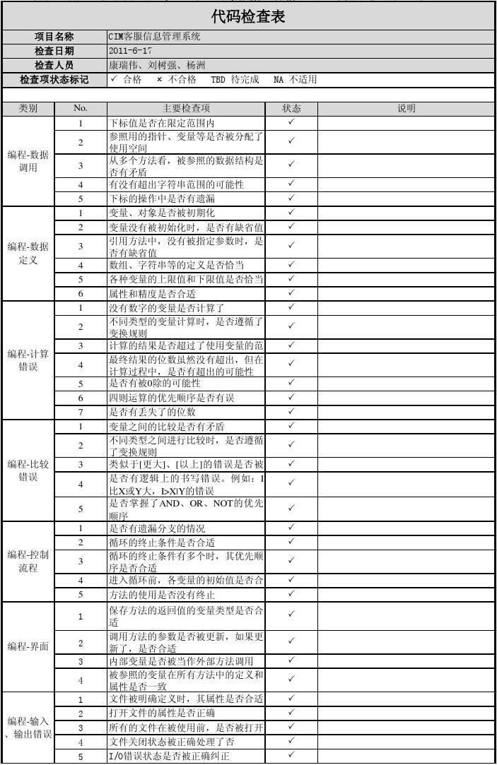
走查(Walkthrough)
走查过程
  与评审过程类似，即先把材料先发给走查小组每个成员，让他们认真研究程序，然后再开会；
  与评审的区别：评审通常是简单地读程序或对照错误检查表进行检查；走查则是按照所提交的测试用例，人工模仿计算机运行一遍，并记录跟踪情况。
走查(Walkthrough)
  由设计人员或编程人员组成一个走查小组，通过阅读一段文档或代码，并进行提问和讨论，从而发现可能存在的缺陷、遗漏和矛盾的地方。
  类型：设计走查、代码走查。

Slide 35
走查(Walkthrough)
走查是开发者的一次友好的会议，需要仔细规划，并有明确的目的、日程、持续时间和参与人员，许多小组以星期为单位走查。
  走查前几天：召集人将收集的一些要在会上审查的材料(模型、文档、程序代码等)分发给参与者，参与者研究这些材料并在会议之前提交意见。
  会议期间：召集人提出大家的意见并对每一项进行讨论。
  会后：
  将问题分发给相应人员进行解决。
会议时间比较短，一般2-3 小时。
会议的目的是查明问题，而不是干扰开发者。
会议的思想是确认问题的存在，甚至不必去谋求问题的解决。

Slide 36
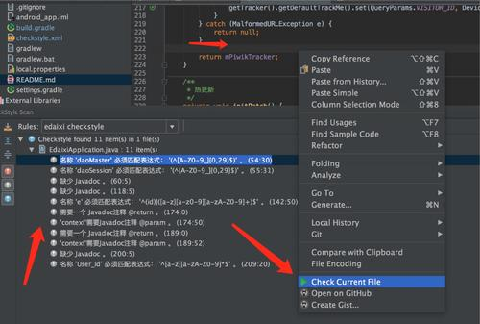
使用静态代码分析发现潜在bug
静态代码分析(static code analysis)：在代码构建过程中帮助开发人员快速、有效的定位代码缺陷；
  无需运行被测代码，仅通过分析或检查源程序的语法、结构、过程、接口等来检查程序的正确性，找出代码隐藏的错误和缺陷，如参数不匹配，有歧义的嵌套语句，错误的递归，非法计算，可能出现的空指针引用等等。
“30~70%的代码逻辑设计和编码缺陷是可以通过静态代码分析来发现和修复的”。
主要技术：缺陷模式匹配、类型推断、模型检查、数据流分析等。
常用的Java静态代码分析工具：
  Checkstyle
  FindBugs
  PMD

Slide 37
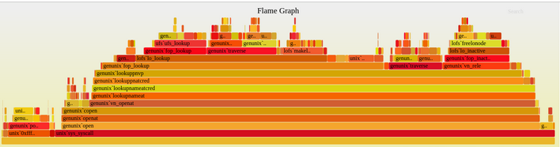
5 性能分析：动态程序分析

Slide 38
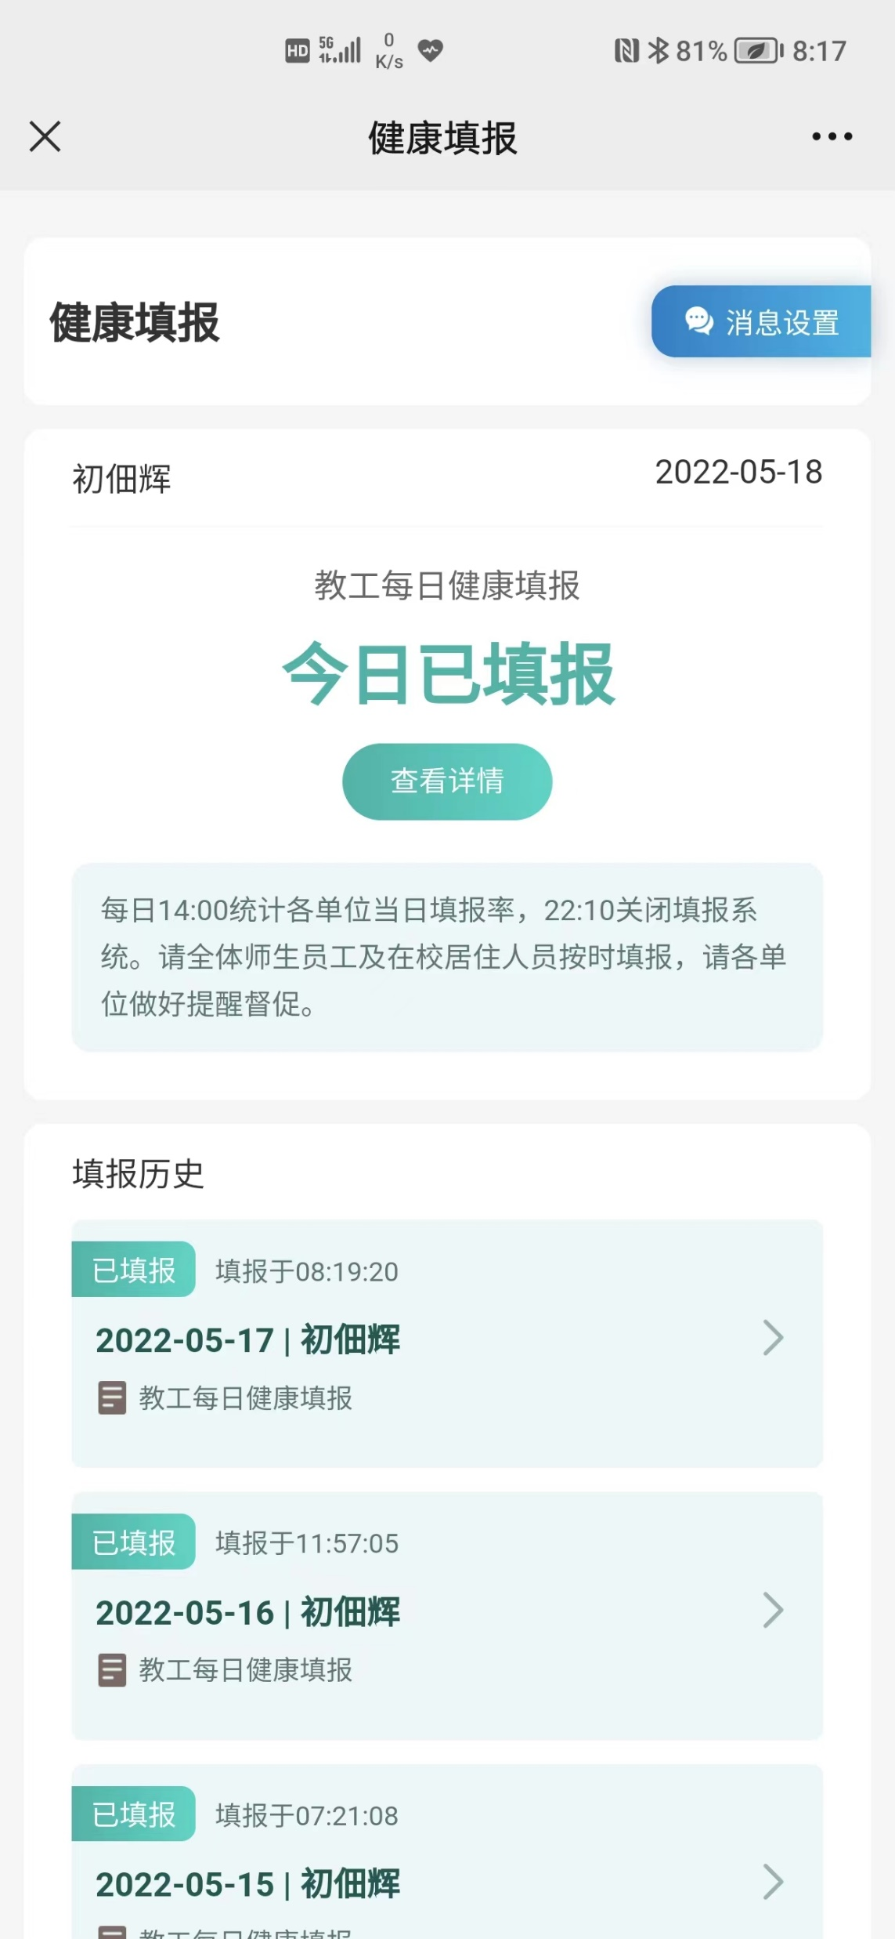
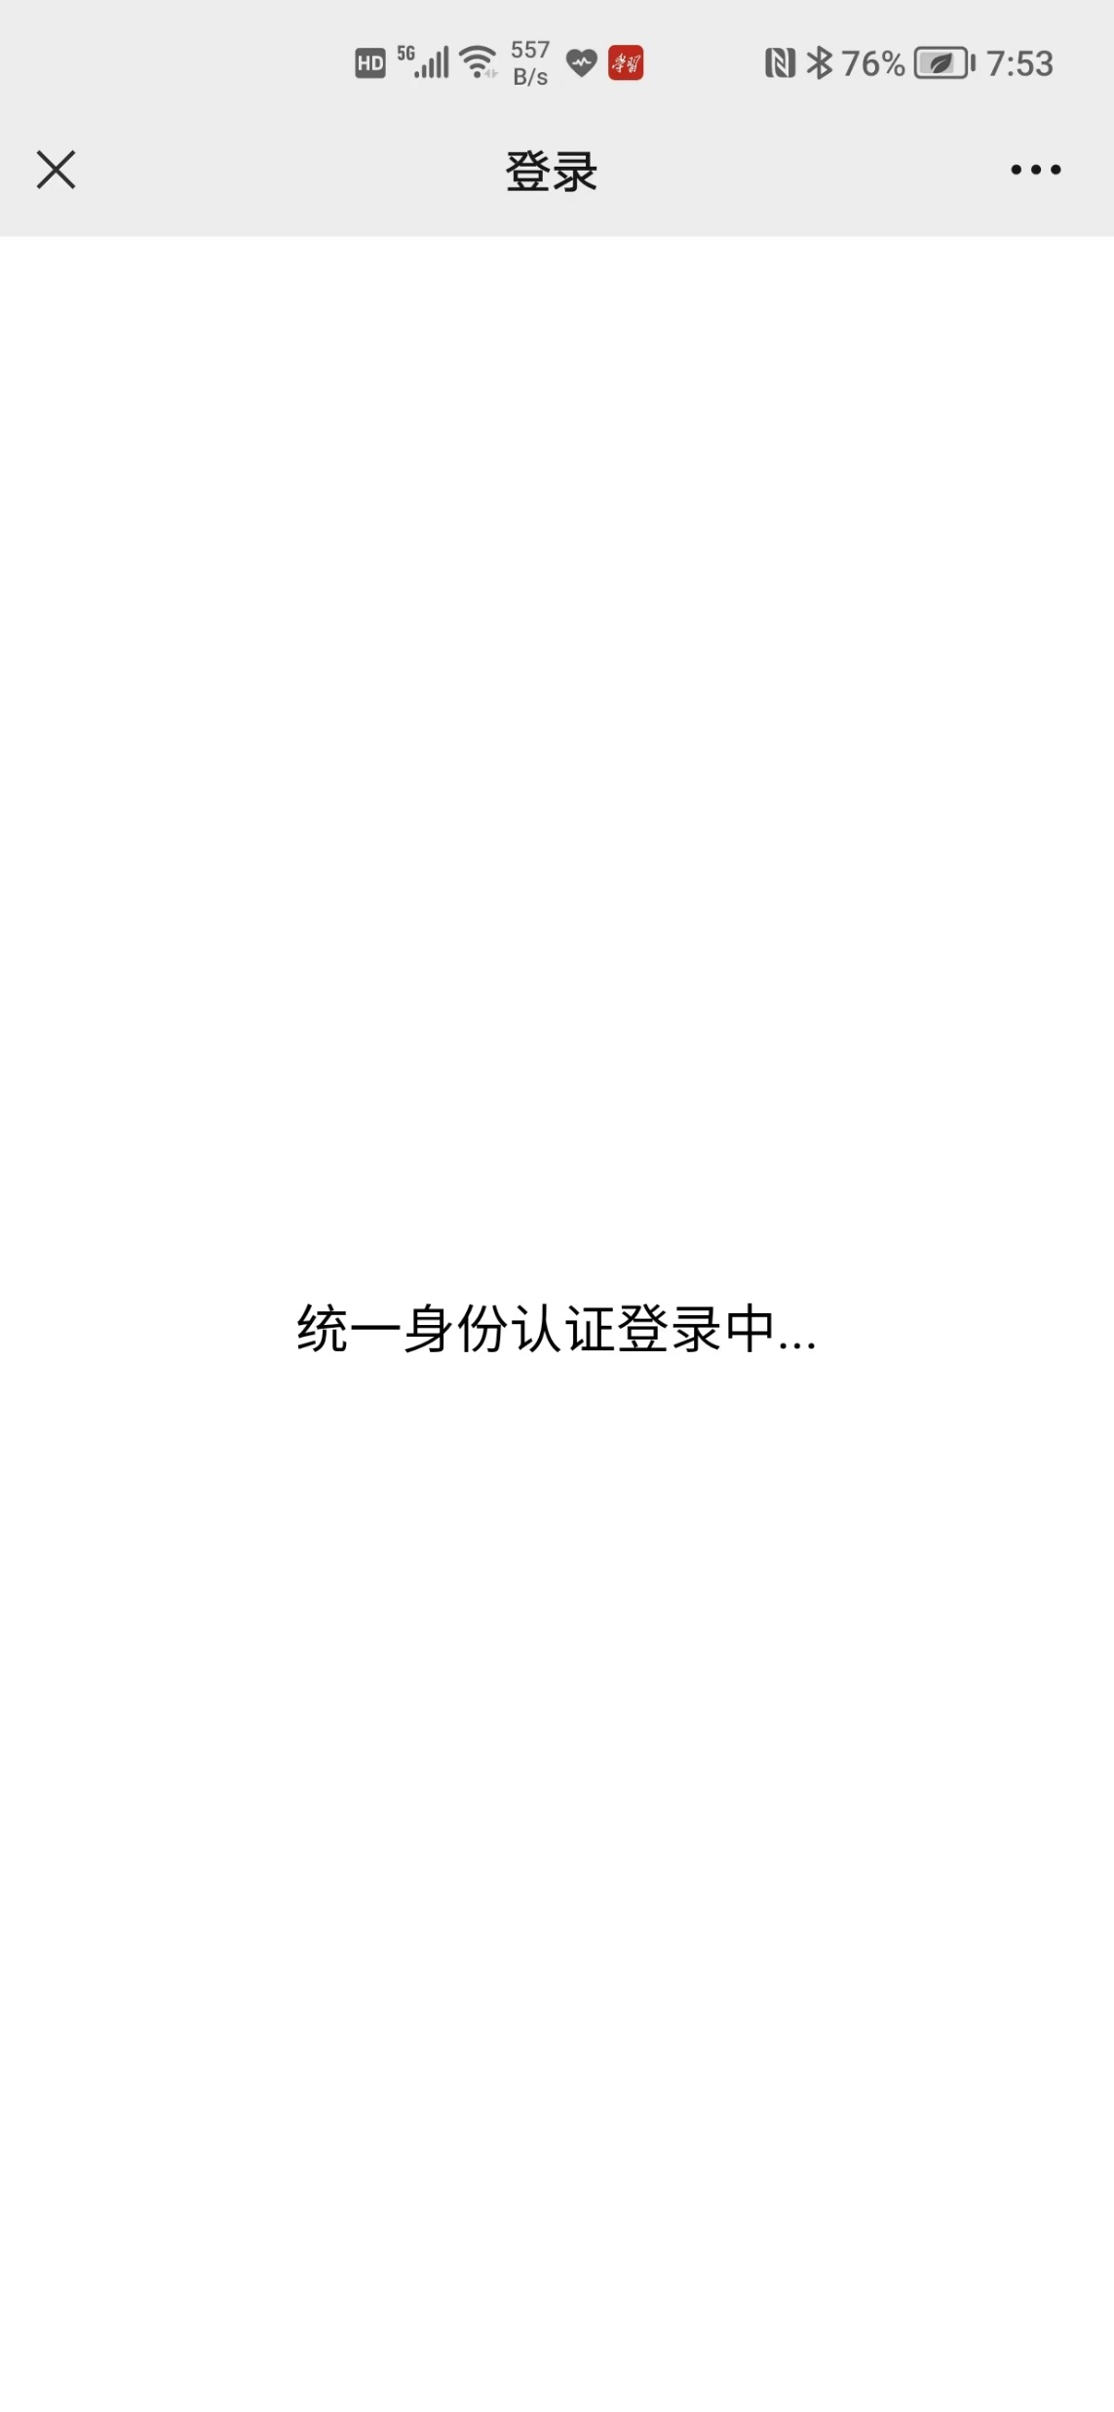
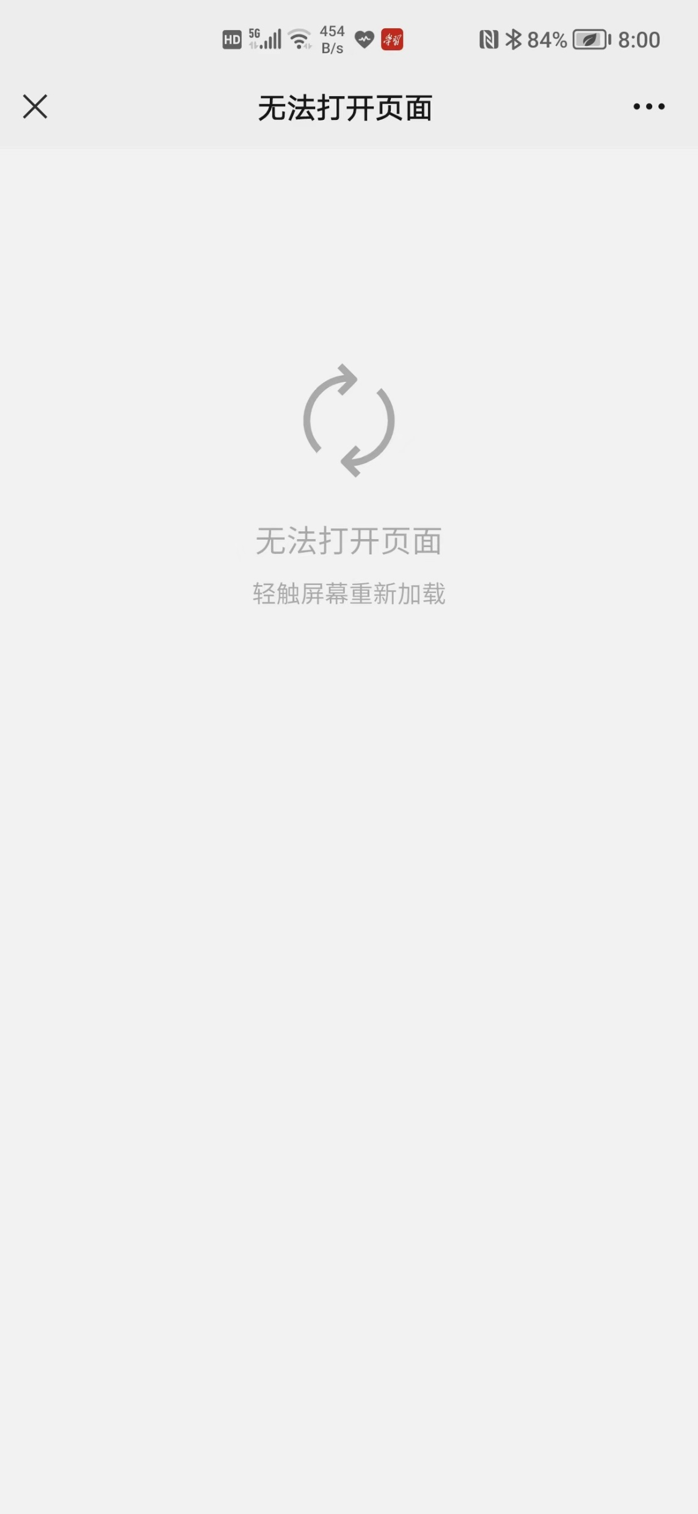
性能分析

Slide 39
程序性能分析
性能分析(performance analysis，也称为profiling)：以收集程序运行时信息为手段研究程序行为的分析方法，是一种动态程序分析的方法。
这种方法与静态代码分析相对，主要测量程序的空间或时间复杂度、特定指令的使用情形、函数调用的频率及运行时间等。
性能分析的目的在于：决定程序的哪个部分应该被优化，从而提高程序的速度或者内存使用效率。
性能分析可以由程序的源代码或是可执行文件进行，一般会使用性能分析工具(profiler) 进行。

Slide 40
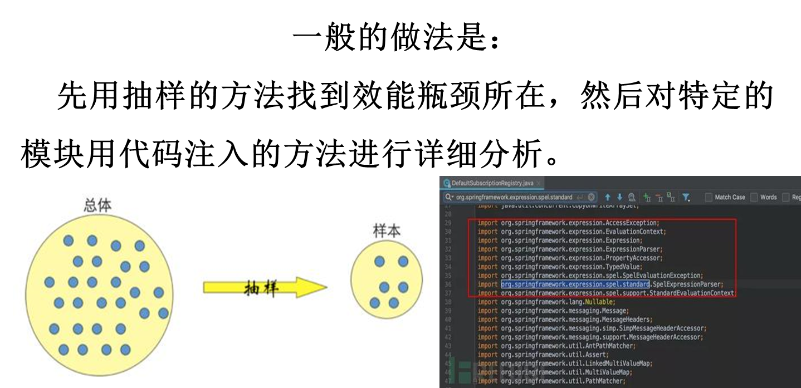
程序性能分析的两种方法
抽样(Sampling)
  当程序运行时，分析工具时不时看一看这个程序运行在哪一个函数内，并记录下来，程序结束后，工具就会得出一个关于程序运行时间分布的大致的印象。
  优点：是不需要改动程序，运行较快，可以很快地找到瓶颈。
  缺点：是不能得出精确的数据，代码中的调用关系(CallTree)也不能准确表示。
代码注入(Instrumentation)
  将检测的代码加入到每一个函数中，这样程序的一举一动都被记录在案，程序的各个效能数据都可以被精准地测量。
缺点：是程序的运行时间会大大加长，还会产生很大的数据文件，数据分析的时间也相应增加。同时，注入的代码也影响了程序真实的运行情况。
From 《现代软件工程讲义》

Slide 41
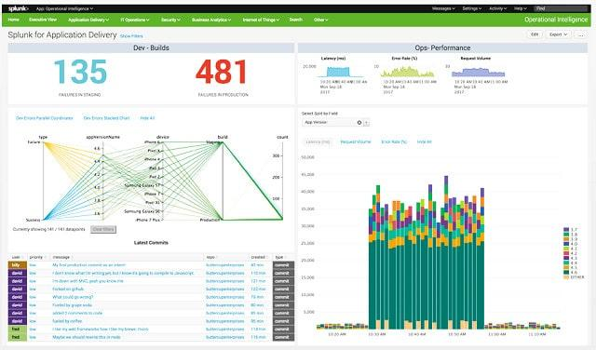
关于性能分析
性能测试→分析→改进→性能测试
先Debug，再性能分析
先保证正确性，再提高效能
是否会用性能分析工具来提高程序质量是一个优秀程序员的标志之一!

Slide 42
性能分析的工具
不同的编程语言有不同的性能分析工具；
http://en.wikipedia.org/wiki/List_of_performance_analysis_tools进行了一个很好的汇集；
常用：
  Google提供的gperftools，面向C/C++等
  Visual Studio Team System Profiler
  Test and Performance Tools Platform (TPTP)，Eclipse/Java
  cProfile, profile和pstats，Python

Slide 43
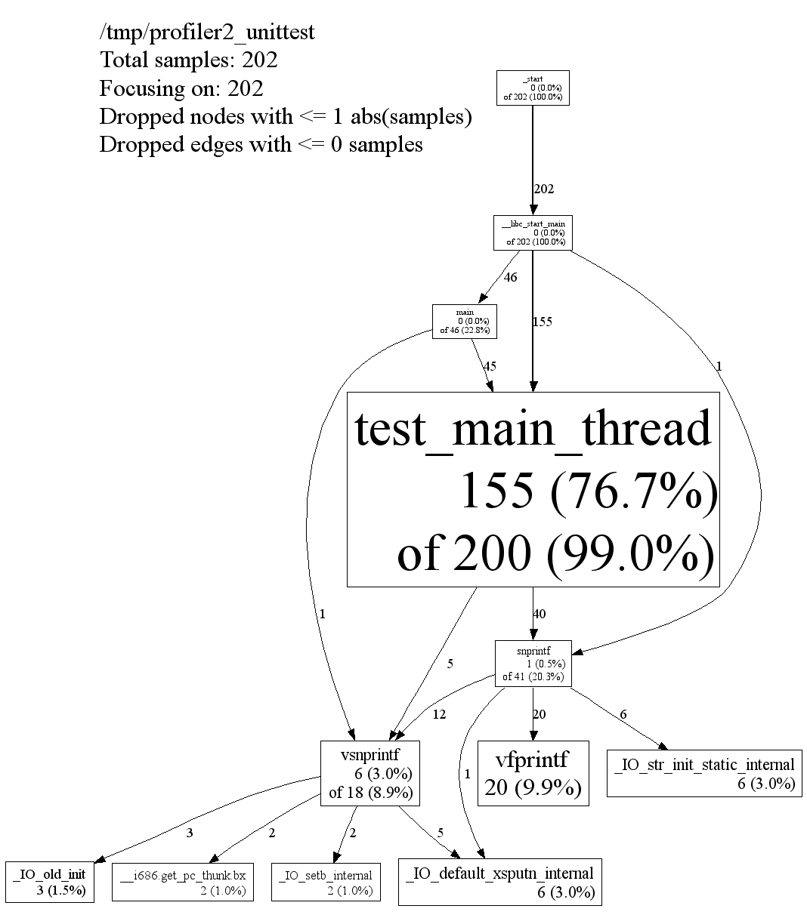
以gperftools (C/C++)为例
http://code.google.com/p/gperftools
Google提供的一套工具，用于分析程序性能，找到程序的性能瓶颈。
  malloc free内存分配器tcmalloc；
  堆内存检测和内存泄漏分析工具heap-profiler和heap-checker；
  CPU性能监测工具CPU-profiler。

Slide 44
以TPTP (JAVA)为例
http://www.eclipse.org/tptp
Eclipse Test & Performance Tools Platform，作为Eclipse的插件。
重点关注其中的Tracing & Profiling Tools。
  内存分析(Basic Memory Analysis)；
  执行时间分析(Execution Time Analysis)；
  代码覆盖(Method Code Coverage)；

Slide 45
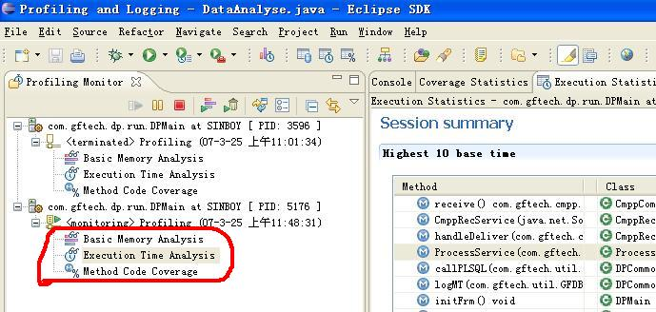
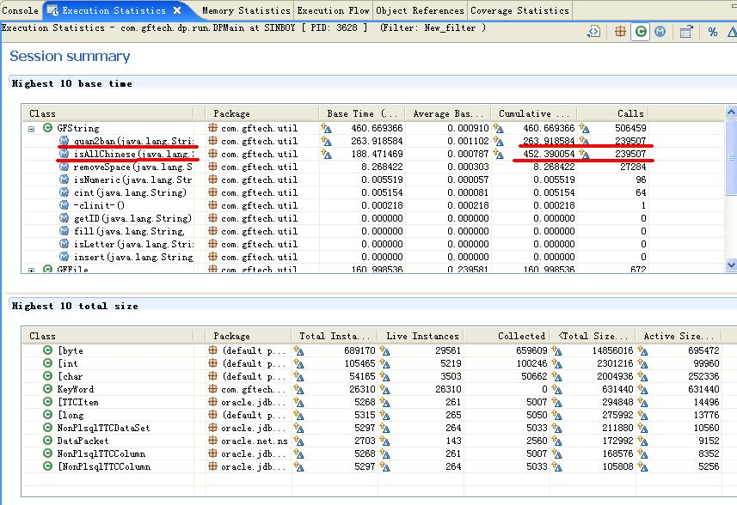
示例

Slide 46
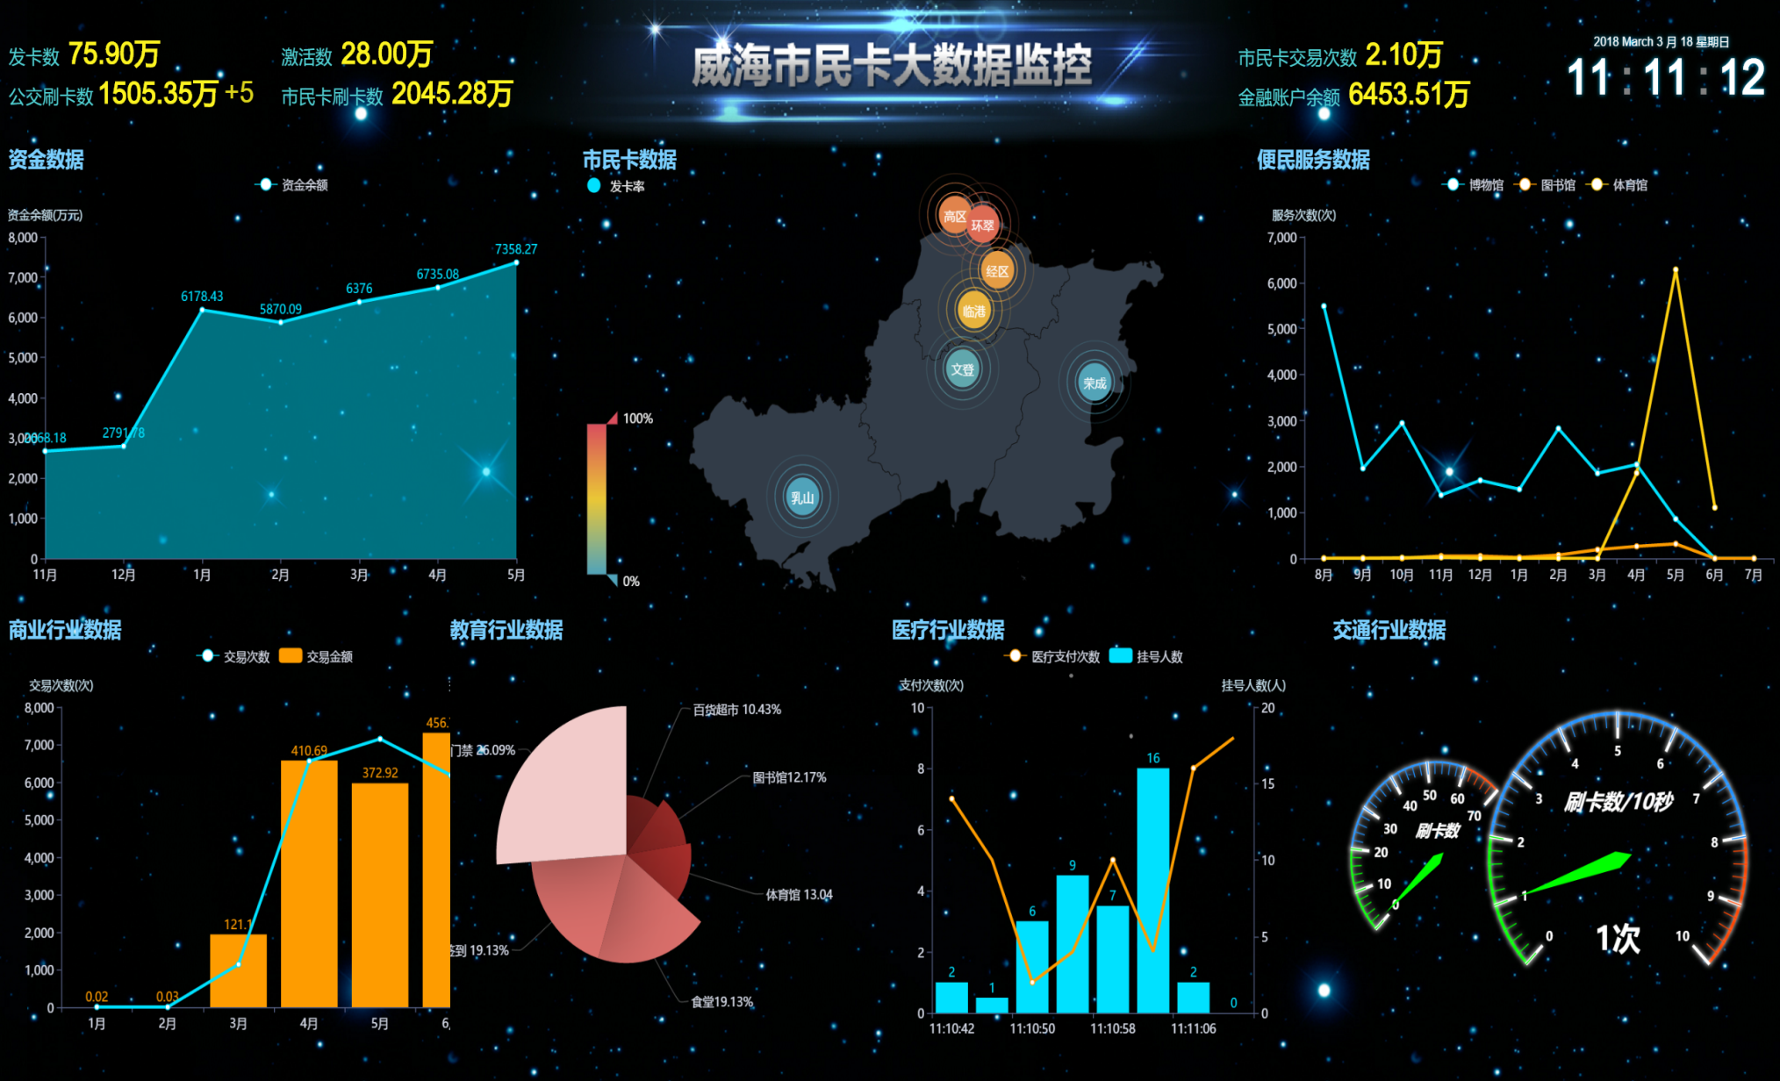
示例

Slide 47
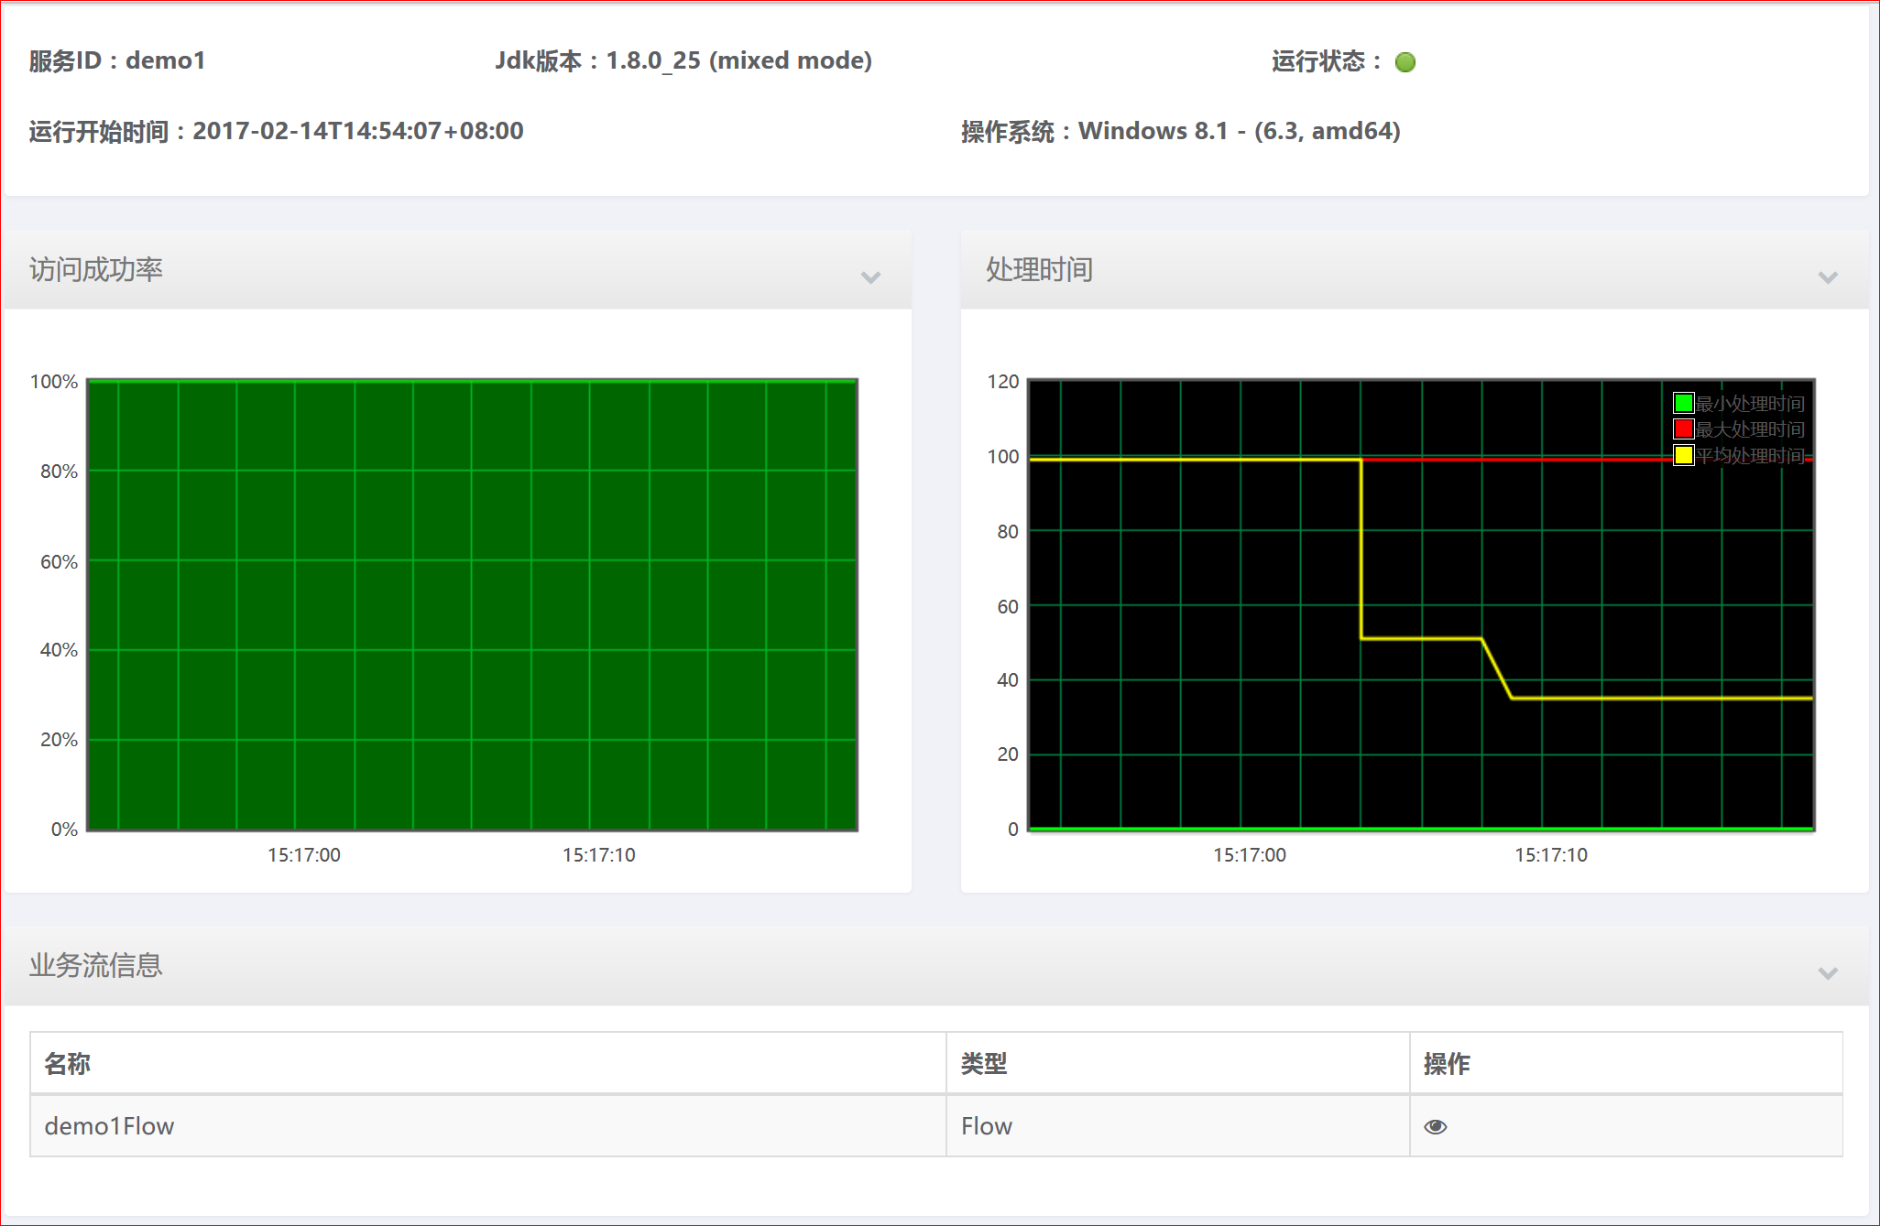
示例
查看业务流程的监控信息

Slide 48
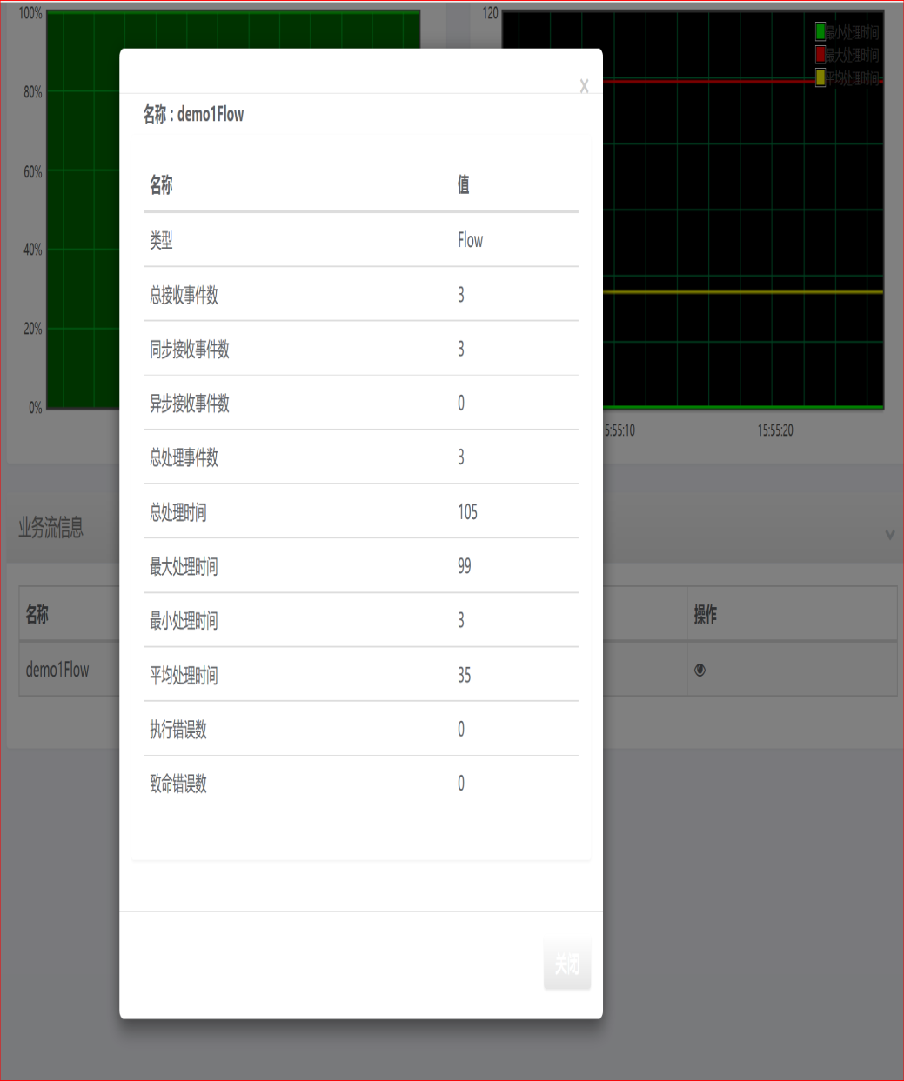
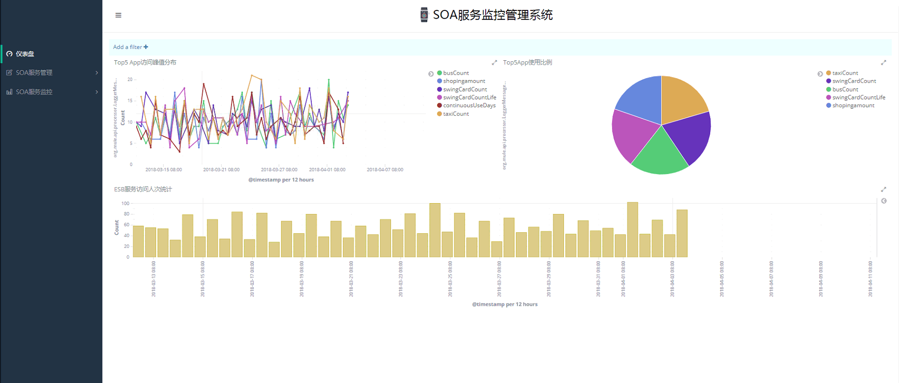
示例

Slide 49
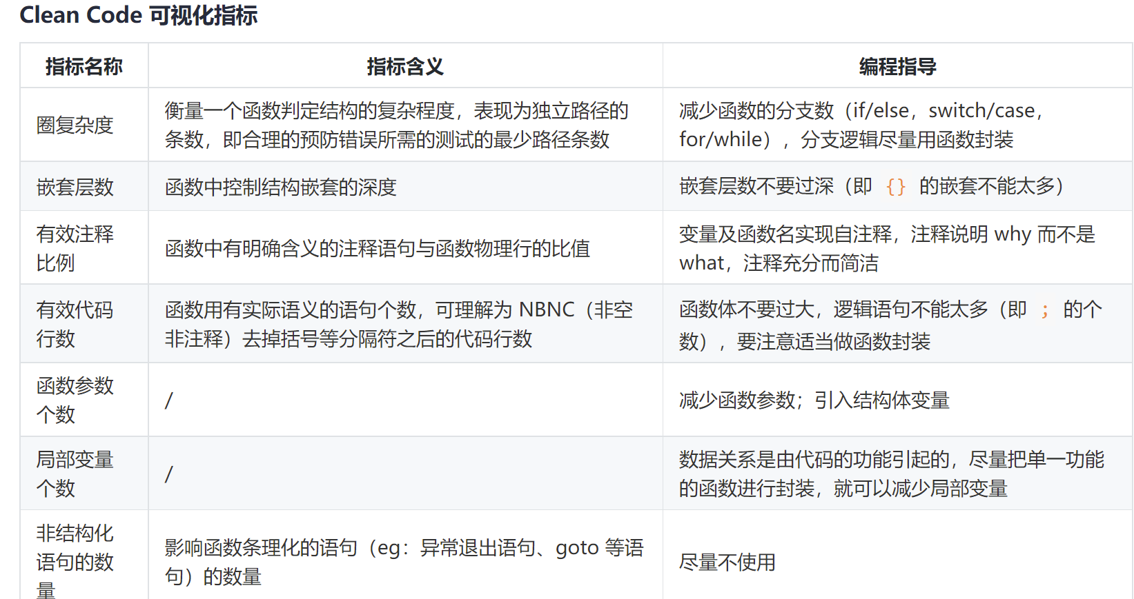
华为Clean Code

Slide 50
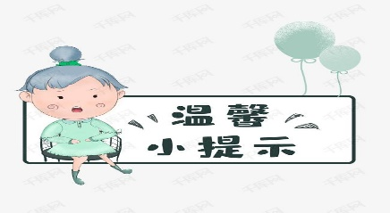
一点经验：有效的代码评审小贴士
最高效的代码评审方式是结对编程，不过如果 GitHub 的 PR（Pull Request）适用于你的团队，那么 PR 同样可行。
每次提交的改动尽量小；
经常评审并缩短评审时间；
尽早发送 Pull Request 以供评审；
提供足够的背景信息使 Pull Request 旨意更明确；
Linting 和代码风格检查，让机器使用 SonarQube 和 ESLint 等工具进行静态代码分析和编码风格检查，为业务逻辑和算法等重要环节节省注意力。

Slide 51
一点经验：有效的代码评审小贴士
把代码评审融入我们的工程师文化
文化：“是即使没人监督也会自然为之的事”。
采用敏捷开发模式，建立能自我导向，不断改进和学习的团队文化；
自治：团队成员以他们喜欢的方式承担责任和工作（例如：Scrum，结对编程）
提升：持续执行良好的编码实践并通过代码评审相互学习，最终可以提高个人编码技能
目标：代码质量是我们的最终目标，应该在早期发现错误而不是在生产中灭火

Slide 52
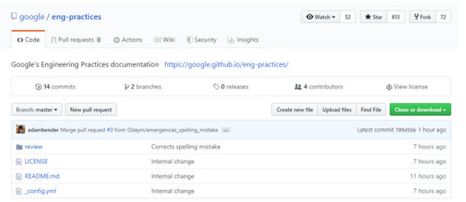
推荐
谷歌以前建立了一套通用的工程实战指南，它差不多囊括了所有编程语言与各种类型的项目。现在，谷歌将这一套代码评审（Code Review）规范开源了出来，它代表了谷歌最佳实战经验的集合。
项目地址：https://github.com/google/eng-practices

Slide 53
课堂讨论
一、代码评审的最主要的目的是什么？
答案：
代码评审最主要的目的：是确保代码库一直保持「健康」的状态，代码评审的所有工具和过程都是为了这个目的而构建的。代码评审会系统化地检查一遍源代码，并希望检查出开发初期未察觉的一些错误，从而提升代码质量。

Slide 54
课堂讨论
二、代码评审的主要内容是什么？

Slide 55
代码评审的主要内容
答案：
设计：代码是不是经过精心的设计，并适合我们的系统？
功能性：代码的行为是否和作者的意图保持一致？代码的行为方式对用户是否正常？
命名：开发者是不是选择易于理解的名称给变量、类和方法进行命名？
复杂度：代码能更简单一些吗？在未来，其它开发者能更容易地理解并使用这些代码吗？
评论：代码评论是不是足够清晰并有用？风格：代码是不是采用了标准的编写风格？
测试：代码是不是正确的，是不是通过了精心设计的自动测试？
文档：开发者是不是更新了相关的文档？

Slide 56
课堂讨论
三、使用静态代码分析发现潜在bug 所使用的主要技术有哪些？
答案：
主要技术：缺陷模式匹配、类型推断、模型检查、数据流分析等。
常用的Java静态代码分析工具：
  Checkstyle
  FindBugs
  PMD

Slide 57
课堂讨论
四、性能分析的目的是什么？
答案：
性能分析的目的在于：决定程序的哪个部分应该被优化，从而提高程序的速度或者内存使用效率。
性能分析可以由程序的源代码或是可执行文件进行，一般会使用性能分析工具(profiler) 进行。

Slide 58
结束

